Slide 1
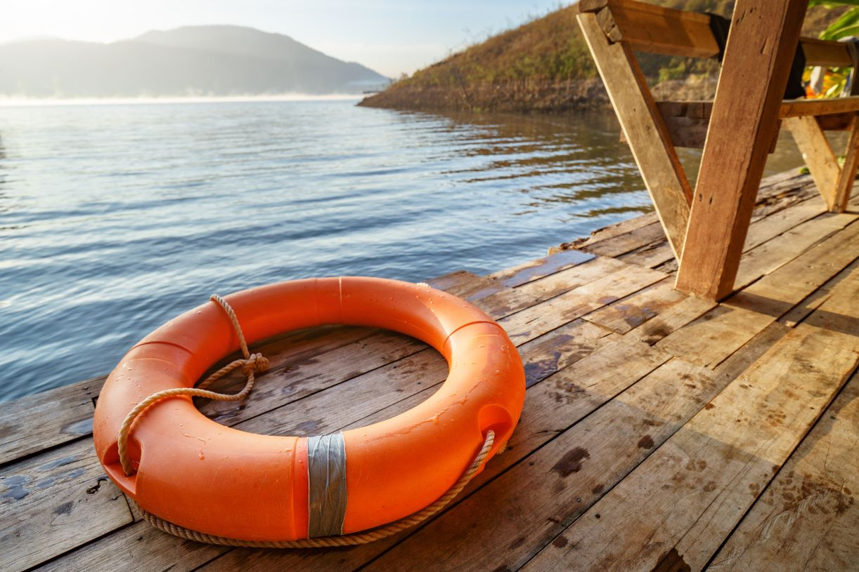
Bądź bezpieczny
nad wodą
Wakacje nad
wodą to
czas relaksu
i zabawy.

Slide 2
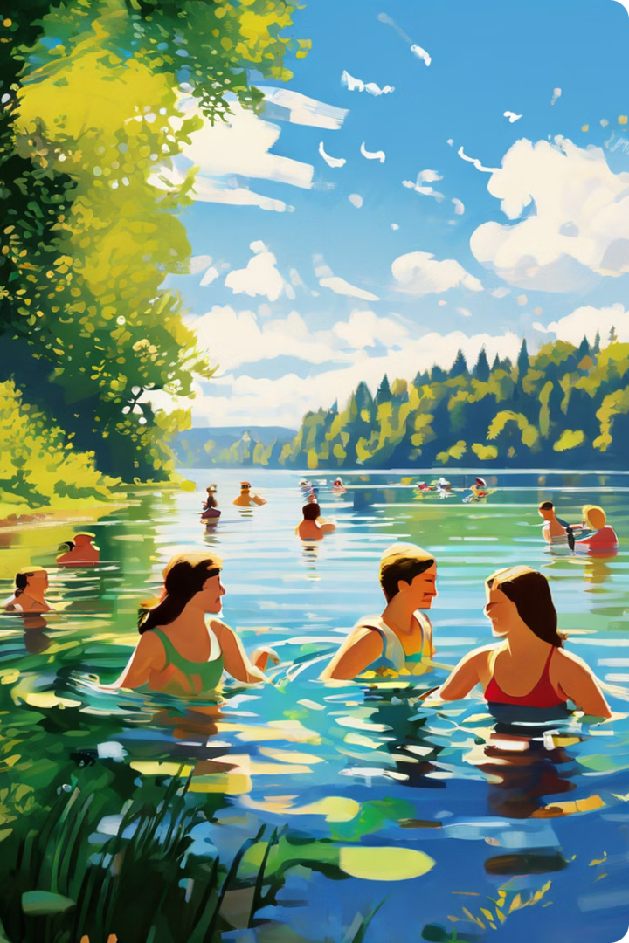
Bądź bezpieczny nad wodą
1
Woda to żywioł
Niebezpieczny, jeśli się go nie szanuje.
2
Zachowaj ostrożność
Unikaj kąpieli w miejscach nieoznakowanych.
3
Nigdy nie pływaj sam
Informuj innych o swoich planach.
4
Naucz się pływać
Pływanie to podstawowa umiejętność.

Slide 3
Ciesz się latem i zadbaj o bezpieczne wakacje
Pamiętaj o słońcu
Zadbaj o nawodnienie
Dbaj o higienę
Chroń się przed promieniowaniem UV.
Pij dużo wody.
Myj ręce po kąpieli w jeziorach.
Unikaj alkoholu w upalne dni.
Uważaj na komary i kleszcze.
Używaj kremów z filtrem.
Jedz lekkostrawne posiłki.
Stosuj repelenty.
Noś okulary przeciwsłoneczne.

Slide 4
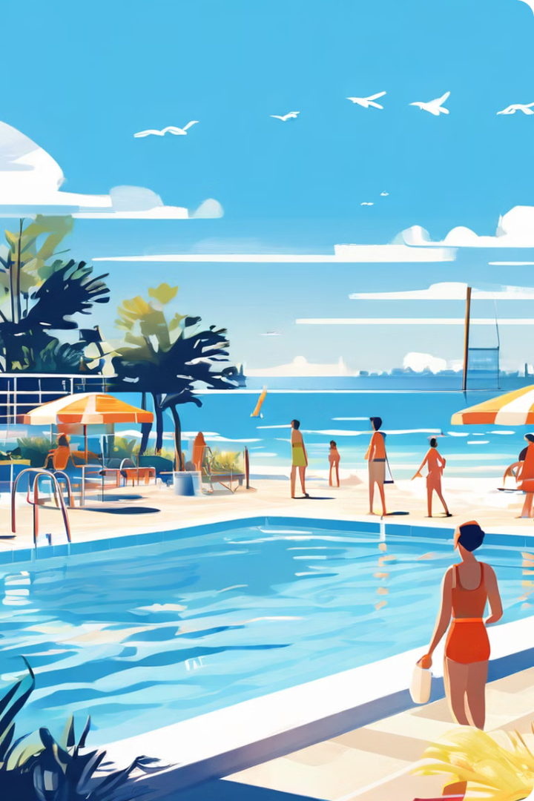
Bezpieczne zachowania nad wodą
Nie skacz do wody w nieznanych miejscach
Nie pływaj po zmroku
Nie wchodź do wody po spożyciu alkoholu
Uważaj na silny prąd
Nie zostawiaj dzieci bez opieki

Slide 5
Wsparcie Powiatowej Stacji Sanitarno-Epidemiologicznej w Żurominie
Telefon
23 657 22 17
Strona internetowa
https://www.gov.pl/web/psse-zuromin
Wsparcie
Zadzwoń, jeśli potrzebujesz pomocy.

